Slide 1
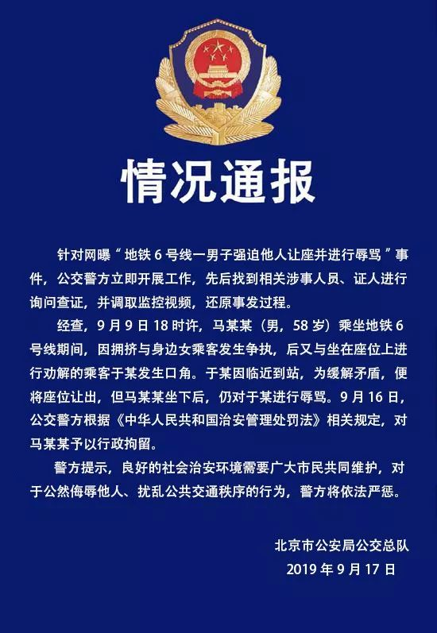
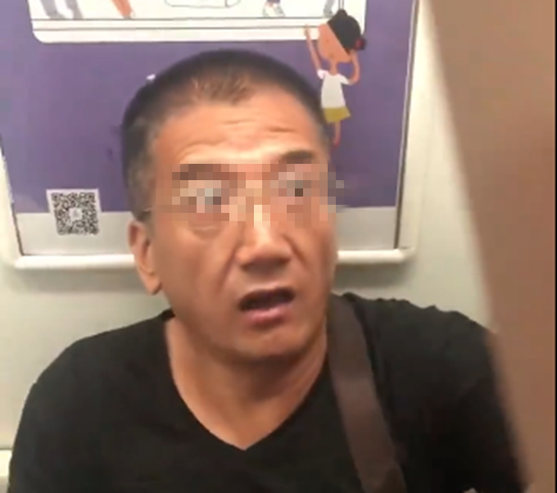
请运用“尊重他人” 的知识，谈谈你对该男子言行的认识。

Slide 2
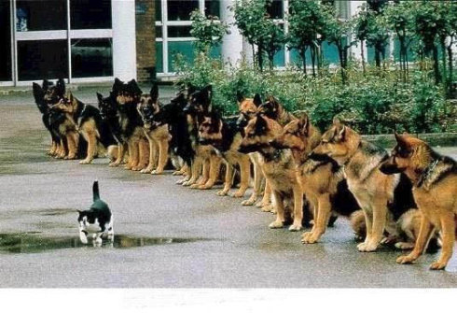
尊重他人

Slide 3
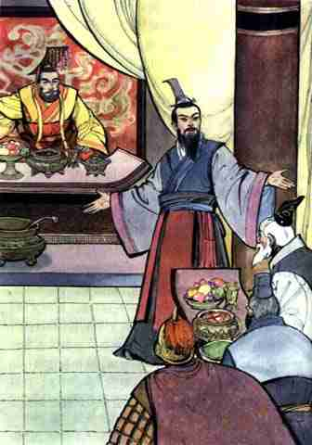
春秋时期，齐国和楚国都是大国。有一回，齐王派大夫晏子出使楚国。楚王知道晏子身材矮小，就叫人把城门旁边开了一个五尺来高的洞。晏子来到楚国。楚王叫人把城门关了，让晏子从这个洞钻进去。晏子看了看，对接待他的人说：“这是个狗洞，不是城门。只有访问‘狗国’，才从狗洞进去。我在这儿等一会儿。你们先去问个明白，楚国到底是个什么样的国家？”接待的人立刻把晏子的话传给了楚王。楚王只好吩咐大开城门，把晏子迎接进去。
晏子使楚

Slide 4
宋代大文豪苏东坡平生喜欢访僧问禅，有一次脱掉官服，换上便衣到某座寺庙中去游玩拜会。
这座庙的方丈看到来人貌不出众，穿戴寻常，坐在自己位子上没有动，只是懒洋洋地抬手让小和尚给他看座，算是打了个招呼：“坐，茶。”
苏东坡看到方丈如此慢待自己，有些不高兴，便想戏弄一下这个以衣冠取人的僧人，于是吩咐站在一边的小和尚：“取善簿来。”意思是要布施一些香火钱。
善簿取来以后，苏东坡当着方丈的面，提笔写道：香火钱100两。方丈在旁边伸着脖子看到，心中一喜，热情地站了起来：“请坐。”又吩咐小和尚：“上茶。”
苏东坡一笑，又在善簿上落款：东城居士苏轼。那方丈一看吓了一跳，他没想到眼前这个看似寻常的人居然是名动天下的大学士苏轼，急忙向他深施一礼，满脸堆笑地说：“请上坐。”又急忙吩咐：“快快，上好茶。”
两人落座以后，方丈素闻苏东城诗词书画冠绝天下，千金难求，于是借这个千载难逢的机会请他为庙里题字。苏东坡爽快地答应了，信笔在备好的纸上写下了一联：
坐，请坐，请上坐； 茶，上茶，上好茶。

Slide 5
学会欣赏他人
英国著名的戏剧家、诺贝尔文学奖获得者萧伯纳，有一次在莫斯科街头散步时见到一个非常可爱的小女孩。萧伯纳和这个小女孩玩了很久，在分手时，他对小女孩说：“回去告诉你的妈妈，今天你和伟大的萧伯纳起玩了。”小女孩也学着大人的口气说：“回去告诉你妈妈，今天你和莫斯科女孩安妮娜一起玩了。”萧伯纳在吃惊的同时，立即向小女孩道歉。

Slide 6
为什么要尊重他人？
①尊重是交往的起点。是人内在修养的外在表现。
②每个人都希望得到尊重。
③尊重使社会生活和谐融洽。是维系良好人际关系的前提。能减少摩擦，消除隔阂，增进信任，互敬互爱，促进社会进步，提高社会文明程度。可改为H

Slide 7
怎样尊重他人？
①尊重从我做起。积极关注、重视他人。对他人疑惑耐心解答，对他人请求给予热情帮助。
②平等对待他人。尊重他人人格、权利。
③学会换位思考。为他人着想，体会他人的感受。
④学会欣赏他人。发现他人的优点和长处，欣赏和赞美他人。

